Slide 1
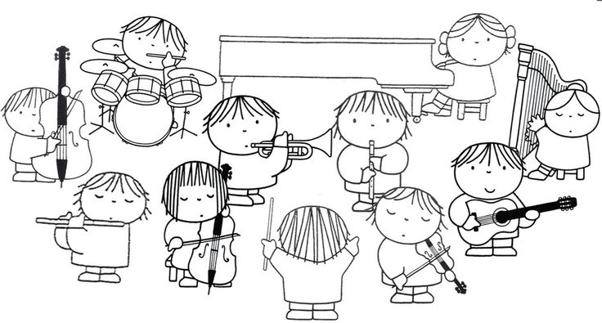
Muzieklessen
Periode 1 | Les 3

Slide 2
Terugblik vorige week
Jullie zijn bezig geweest met het maken van een voorblad voor jullie muzische activiteitenmap.

Slide 3
Muziekgenres
Welke muzieksoorten zijn er allemaal op te noemen?
Noem ze op en bedenk er bekende artiesten bij.
In tweetallen gaan jullie op zoek naar de achtergronden van de muzieksoorten en zoeken jullie antwoord op de volgende vragen die jullie gaan presenteren:
Geef een korte beschrijving van de muzieksoort
Geef aan hoe de muzieksoort is ontstaan
Noem de belangrijke grondleggers van de muzieksoort (dus welke persoon heeft met zijn muziekuitvoering de muzieksoort bekend gemaakt bij het grote publiek)
Geef aan naar welke nummers binnen het genre veel geluisterd wordt
Presenteer dit kort (vijf minuten per tweetal) aan de klas. Jullie kunnen daarbij ook een kort fragment (hooguit 30 seconden) aan de klas laten horen.
Succes!

Slide 4
Logboek bijwerken
Les 3 (26-09-2018)
Beschrijf kort wat je in de les hebt gedaan
Met wie heb je samengewerkt
Hoe heb je de les ervaren
Wat vond je prettig / minder prettig
Hoe heb je aan je leerdoelen gewerkt

Slide 5
Zingende afsluiting van deze les
We sluiten weer af met het zingen van een lekkere meezinger
De klas kiest zelf een nummer of één van onderstaande die we nog niet hebben gezongen:
Ik wil met je lachen - Guus Meeuwis
Niet of nooit geweest - Acda en de Munnik
Verder maken jullie met elkaar alvast een keuze voor een liedje voor de volgende les.

